Slide 1
社区诊所门诊诊疗管理系统
Community Clinic Outpatient Management System
毕业设计答辩
Spring Boot + Vue3 + Redis + RabbitMQ + MySQL
2026年7月

Slide 2
项目背景与目标
1#
2#
3#
行业痛点
建设目标
核心价值
小型诊所依赖纸质/Excel管理
挂号窗口排队，号源超卖
病历隐私保护不足
复诊跟踪缺失
全流程数字化管理
线上挂号 + 号源防超卖
病历加密保护隐私
复诊自动提醒
挂号效率提升 90%
病历查阅 5min->10s
隐私合规保障
复诊率提升 30%+
4#
5#
系统范围
技术选型
10大模块：建档 -> 医生管理 -> 排班 -> 挂号
-> 接诊 -> 处方 -> 收费 -> 病历 -> 复诊 -> 仪表盘
后端：Spring Boot 3.2 + MyBatis-Plus + JWT
中间件：Redis 7(Lua+SETNX) + RabbitMQ 3
前端：Vue 3.4 + Element Plus + ECharts 5

Slide 3
系统架构设计
展示层
Vue3 + Element Plus + ECharts + Pinia (5173)
业务逻辑层
Spring Boot 3.2 + Security + JWT
RESTful API (8080)
数据访问层
MyBatis-Plus 3.5
MySQL 8.4
Redis 7
RabbitMQ 3
13 张表 InnoDB
UTF8MB4
Lua 扣号源
SETNX 分布式锁
Hash 缓存排班
复诊异步推送
Direct Exchange
消息持久化

Slide 4
功能模块概览
1
2
3
4
5
工作台
患者管理
医生管理
挂号管理
就诊管理
统计+趋势+待办
建档/过敏史 CRUD
科室/职称/简介
Redis Lua 防超卖
接诊->病历填写
6
7
8
9
10
处方管理
收费结算
电子病历
复诊提醒
用户管理
多药品 SETNX 锁
多支付方式
AES-256 加密
RabbitMQ 异步
三角色权限

Slide 5
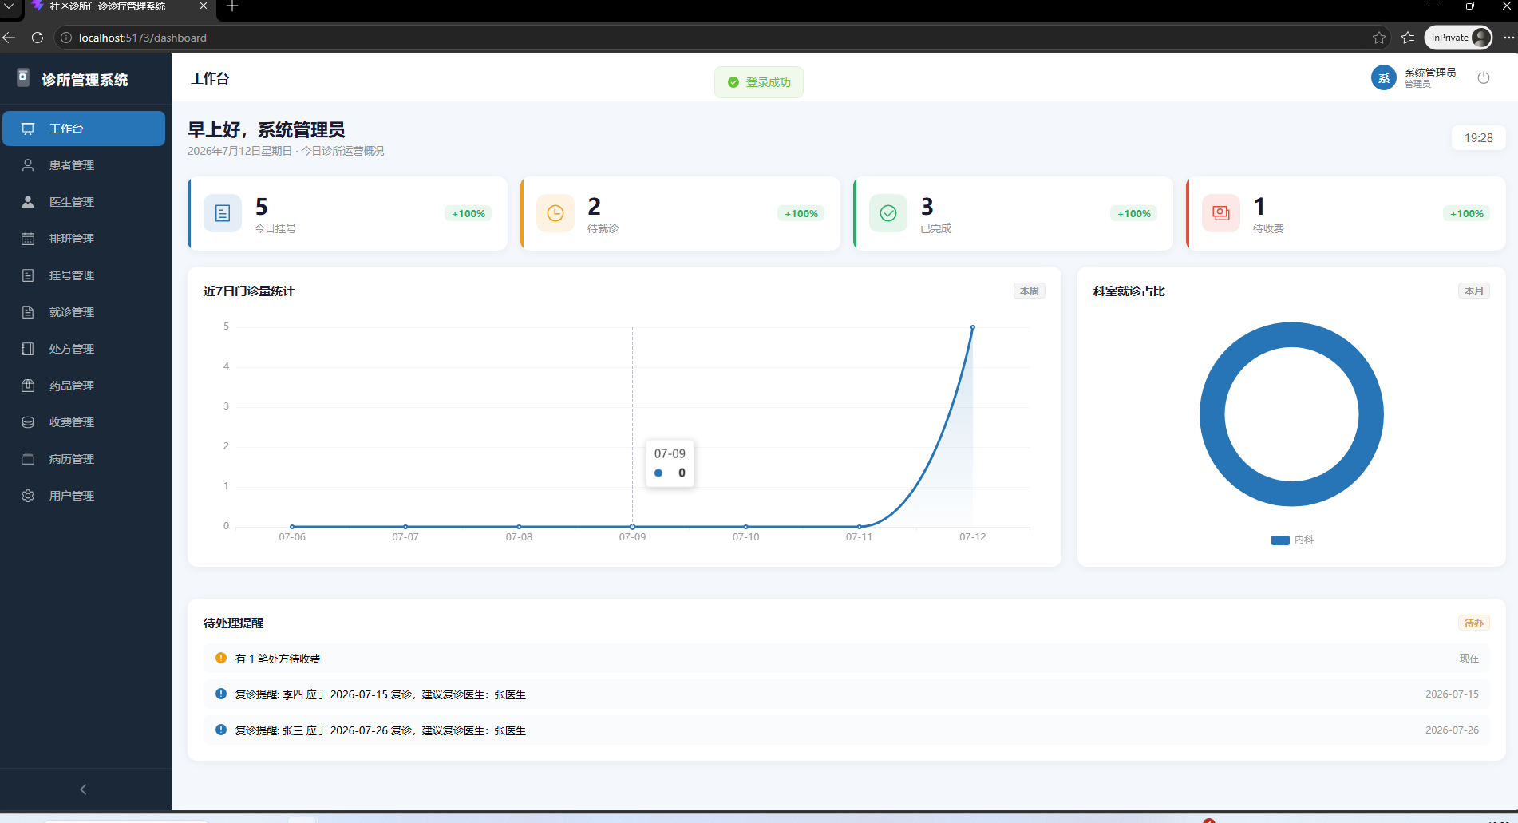

Slide 6
数据库设计
13 张核心业务表 | MySQL 8.4 InnoDB | UTF8MB4
ER 关系图:
  sys_user --1:1-- doctor
  patient --1:N-- registration --1:1-- consultation --1:N-- prescription --1:N-- prescription_drug
  | | |
  schedule bill medical_record
| (关联reg+rx) |
  +-- N:1 -- doctor drug --1:1-- drug_stock
关键索引:uk_username, idx_doctor_date, idx_work_date, uk_drug_id

Slide 7
核心技术一：Redis Lua 原子扣减号源
X 问题：MySQL 超卖
V 方案：Redis Lua 原子脚本
传统 SELECT -> 判断 -> UPDATE
两线程同时读到 remain=1
-> 都扣减 -> 超卖!
将"检查-扣减"打包为 Lua
Redis 单线程串行执行
1.GET 2.if<=0 reject 3.DECR 4.return
Lua 脚本 (RegistrationService.java)
local stock = redis.call("GET", KEYS[1])
if not stock then return -2 end
stock = tonumber(stock)
if stock <= 0 then return -1 end
redis.call("DECR", KEYS[1])
return stock - 1
OK 验证结果
35 并发抢 30 号源
CountDownLatch 同步启动
TestRestTemplate 调 API
成功 30 | 拒绝 5 | 0 超卖
>架构优势
Redis 扛并发流量 -> MySQL 仅做持久化 -> 号源热点从数据库行锁迁移到内存原子操作

Slide 8
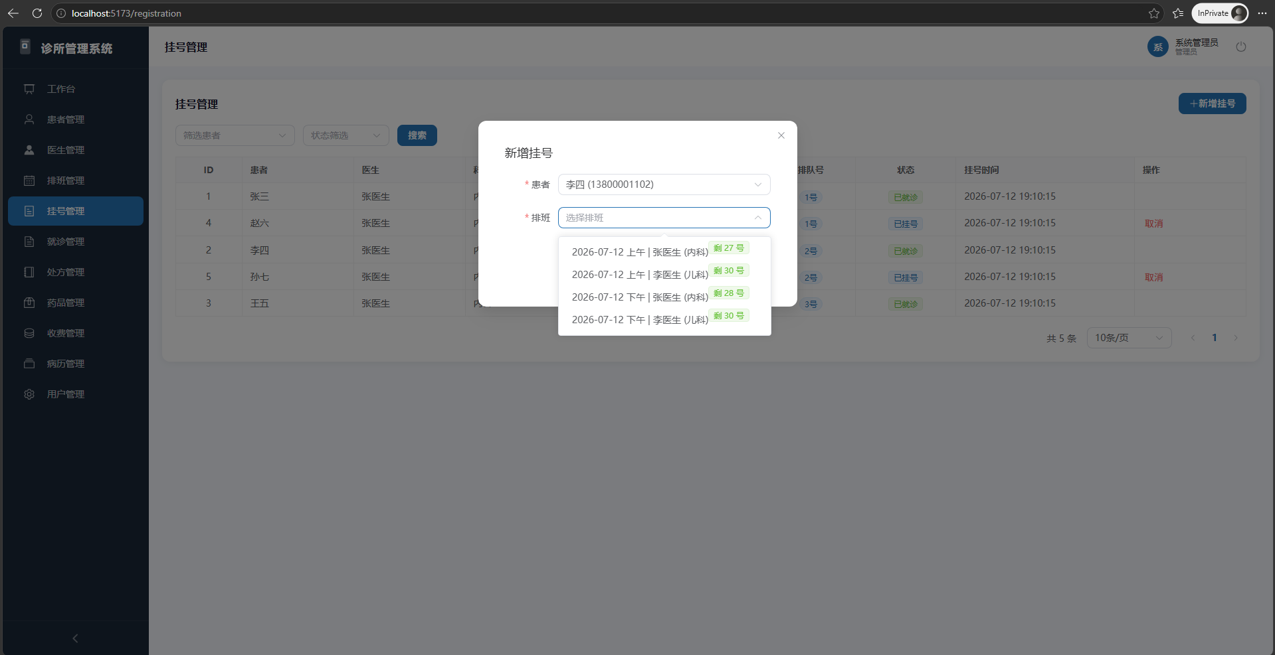

Slide 9
核心技术二：Redis SETNX 药品库存分布式锁
# 场景
# 实现流程
多张处方同时含同一药品
例如 10 张处方都开布洛芬
库存仅 5 盒 -> 需排队扣减
1. SETNX drug:lock:{id} 1 EX 3
2. 成功 -> 查库存 -> 扣减 -> DEL
3. 失败 -> sleep(5ms) -> 重试
4. Key 3 秒自动过期兜底防死锁
关键设计决策
StringRedisTemplate
自旋重试 5ms
纯字符串操作，避免 JSON 序列化导致的锁值比对失败
获取锁失败 sleep(5ms) 错峰，避免线程全部碰撞
EX 3 秒过期
HikariCP pool=50
锁自动过期兜底，防止宕机死锁
并发测试时默认 10 连接池会耗尽，需调大到 50
验证
串行 6 次扣 5 盒：成功 5 失败 1 | 并发 30 线程抢 5 盒：成功 5 失败 25 | 库存归零，无超扣

Slide 10
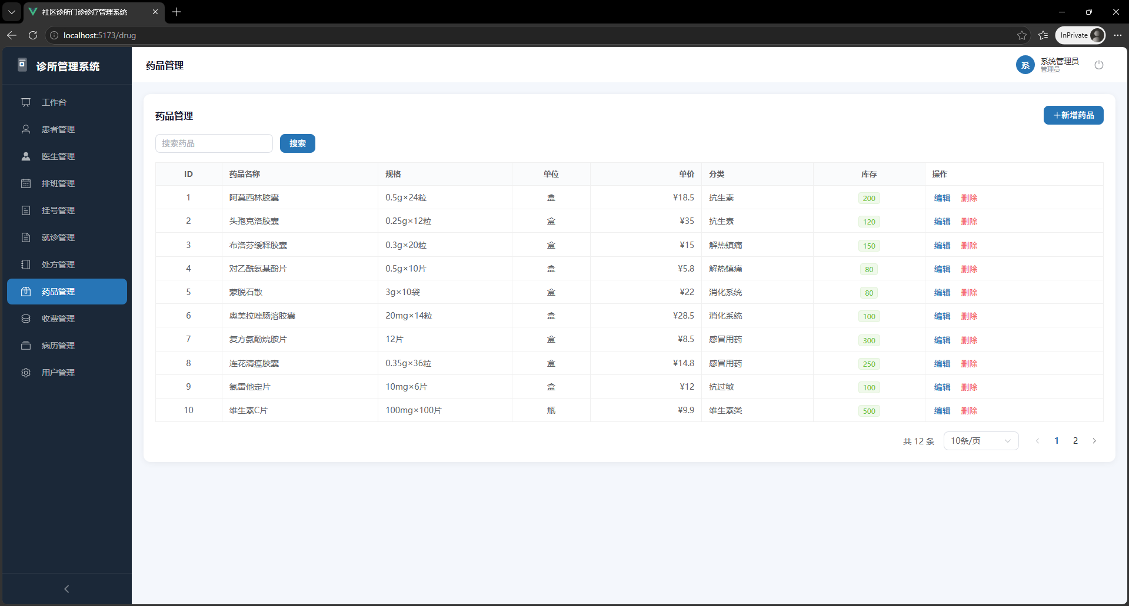

Slide 11
核心技术三&四：RabbitMQ 异步 + AES 病历加密
#RabbitMQ 复诊异步提醒
#AES-256 病历加密
Direct Exchange + ReminderConsumer
完成就诊 -> convertAndSend
-> 前端92ms返回(不阻塞)
-> 消费者后台入库 reminder 表
验证：92ms响应 + MQ消费成功
AES/CBC/PKCS5Padding
密钥16字节(配置注入)
IV: ClinicSystem-IV-
写入: encrypt->Base64->MySQL
读取: Base64解码->decrypt->明文
验证：5个单元测试全通过
中间件技术对比
技术
场景
解决问题
验证
结果
Redis Lua
挂号号源扣减
并发超卖
集成测试
35并发30成功
Redis SETNX
药品库存扣减
并发超扣
集成测试
30并发5成功
RabbitMQ
复诊异步提醒
阻塞前端
集成测试
92ms响应
AES-256
病历加密存储
隐私泄露
单元测试
5/5通过

Slide 12
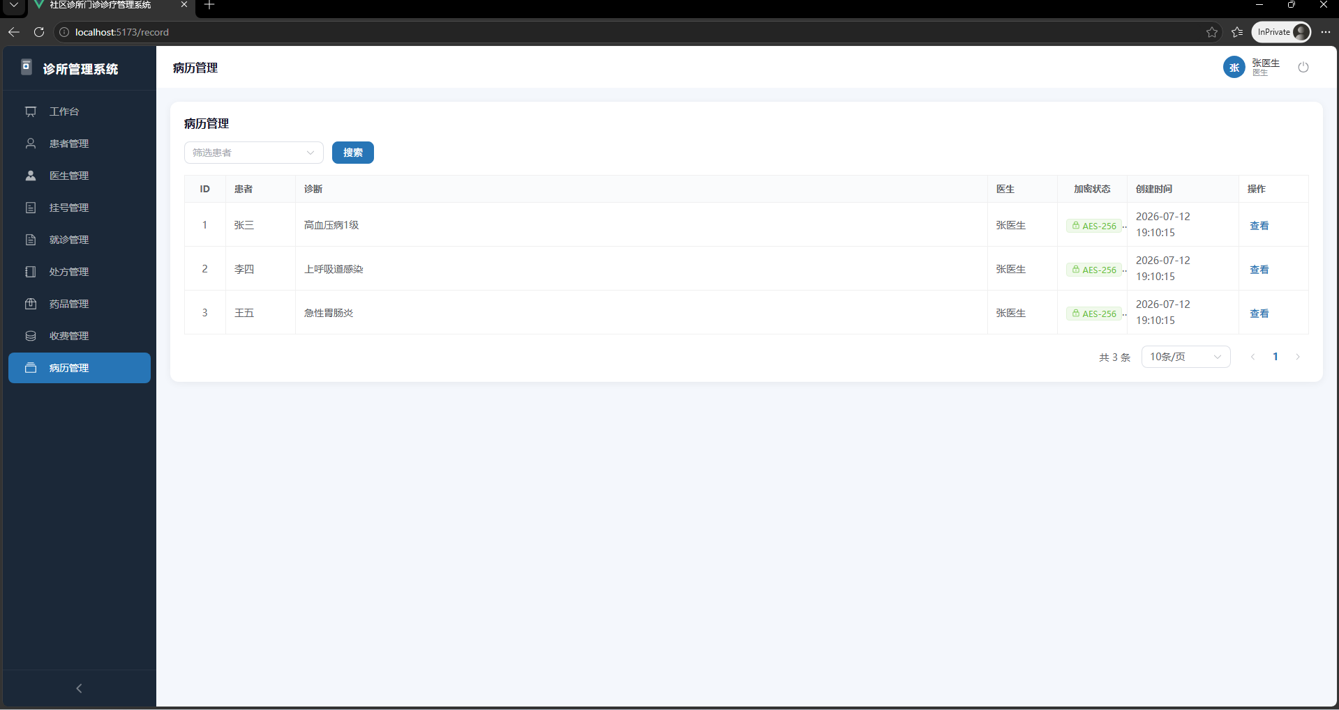

Slide 13
权限与安全设计
三层防护 | 三角色 RBAC | ForbiddenException(403)
1
2
3
L1: 前端菜单 v-if
L2: 前端路由 roles
L3: 后端 requireRole()
无权限者看不见菜单
Layout.vue 每项带角色守卫
手动输URL被守卫踢回
router/index.js 配roles数组
绕过前端调API返403
ForbiddenException带角色名
权限矩阵
模块
读(list)
写(CUD)
工作台
所有人
--
患者管理
所有人
ADM+DOC
医生管理
所有人
仅ADM
排班管理
所有人
仅ADM
挂号管理
所有人
所有人
就诊管理
ADM+DOC
ADM+DOC
处方管理
所有人
ADM+DOC
药品管理
ADM+DOC
仅ADM
收费管理
ADM+CASHIER
ADM+CASHIER
病历管理
ADM+DOC
ADM+DOC
用户管理
仅ADM
仅ADM

Slide 14
测试结果
1
2
3
4
5
AesUtilsTest
JwtTokenTest
SecurityUtilsTest
MiddlewareIntegration
DrugStockLockTest
用例: 5 | 通过
用例: 5 | 通过
用例: 5 | 通过
用例: 2 | 通过
用例: 2 | 通过
5个测试文件 | 19个用例 | 100%通过 | 单元15/15 + 集成4/4
集成测试详情
测试方法
中间件
场景
结果
testRabbitMQAsync
RabbitMQ
复诊异步不阻塞前端
92ms
testRedisLuaAtomic
Redis Lua
35并发抢30号源
成功30拒5
单元测试覆盖：加解密一致性 | 篡改拒绝 | JWT伪造/过期 | 角色识别 | 异常credentials防御

Slide 15
项目亮点总结
1. Redis Lua 原子扣减
2. SETNX 分布式锁
挂号热点从 MySQL 行锁迁移到 Redis，Lua 串行排队，35 并发 0 超卖
药品库存并发扣减，自旋重试 + 自动过期防死锁，30 线程抢 5 盒精确无误
3. RabbitMQ 异步解耦
4. AES-256 病历加密
复诊提醒不阻塞前端，92ms 内返回，消费者后台异步入库
CBC 模式加密存储，列表脱敏 + 详情解密查看，患者隐私合规
5. RBAC 三层权限
6. 19 全绿测试
菜单 v-if -> 路由守卫 -> 后端 ForbiddenException，全链路角色隔离
单元 15 + 集成 4，覆盖安全、业务、中间件，通过率 100%
7. 全流程闭环
挂号 -> 接诊 -> 处方 -> 收费 -> 病历，完整诊疗链路跑通

Slide 16
感谢聆听
社区诊所门诊诊疗管理系统
Spring Boot + Vue3 + Redis + RabbitMQ + MySQL
2026年7月

